Slide 1
Mesilased ja viirused
Mesinike sügisesed teabepäevad Jänedal
16.11.2019
Hagbard Räis
Loengut toetab Euroopa Liit Eesti riikliku mesindusprogrammi 2020-2022 raames

Slide 2
Mesilased ja viirused
Mesilaspered hukkuva massiliselt juba sügisel.
Arvatakse esmalt kohe mürgistusega tegu olevat, otsitakse põhjuseid mujalt. Ikka on keegi teine midagi valesti teinud.
Esmalt vaata peeglisse. Mida saad sina oma hoolealustele rohkem pakkuda?
Viiruste vastu ravi ei ole.
Mesilased tuleb hoida tervetena ja pered tugevatena.
Immuunsuse tõstmine ja hoidmine.
Sressi maandamine.
Viiruste jt haigustekitajate vastu regulaarne deso.

Slide 3
Mesilased ja viirused
Mesilaspered hukkuva massiliselt juba sügisel.
Arvatakse esmalt kohe mürgistusega tegu olevat, otsitakse põhjuseid mujalt. Ikka on keegi teine midagi valesti teinud.
Esmalt vaata peeglisse. Mida saad sina oma hoolealustele rohkem pakkuda?
Viiruste vastu ravi ei ole.
Mesilased tuleb hoida tervetena ja pered tugevatena.
Immuunsuse tõstmine ja hoidmine.
Sresside maandamine.
Viiruste jt haigustekitajate vastu regulaarne deso.

Slide 4
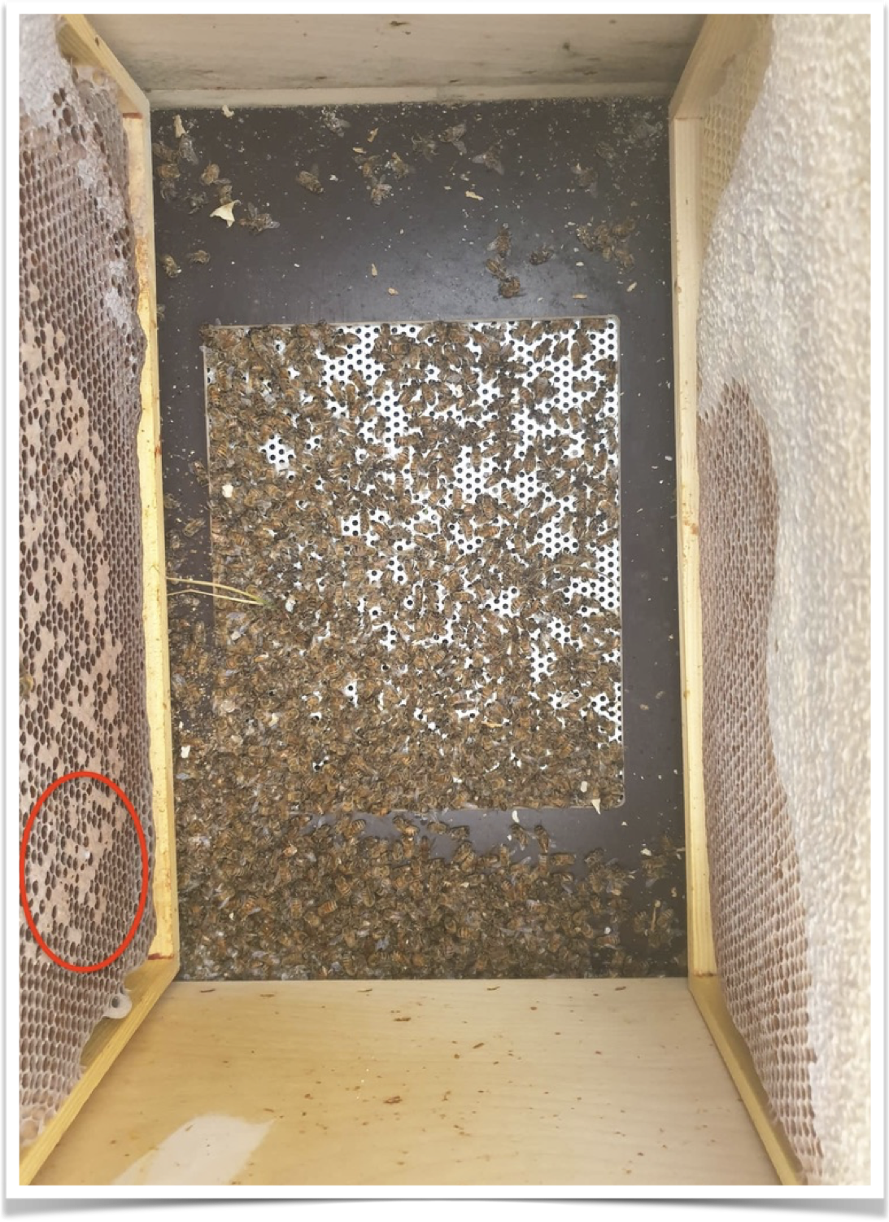
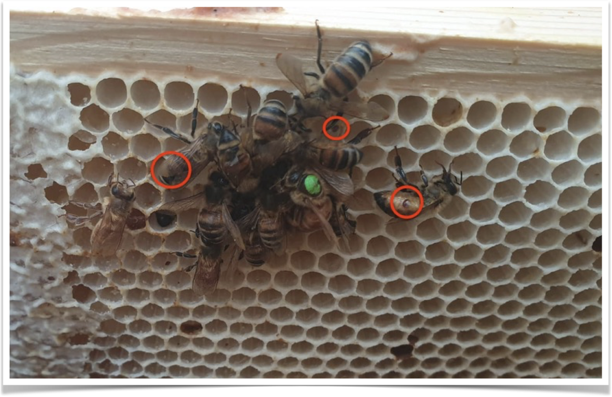
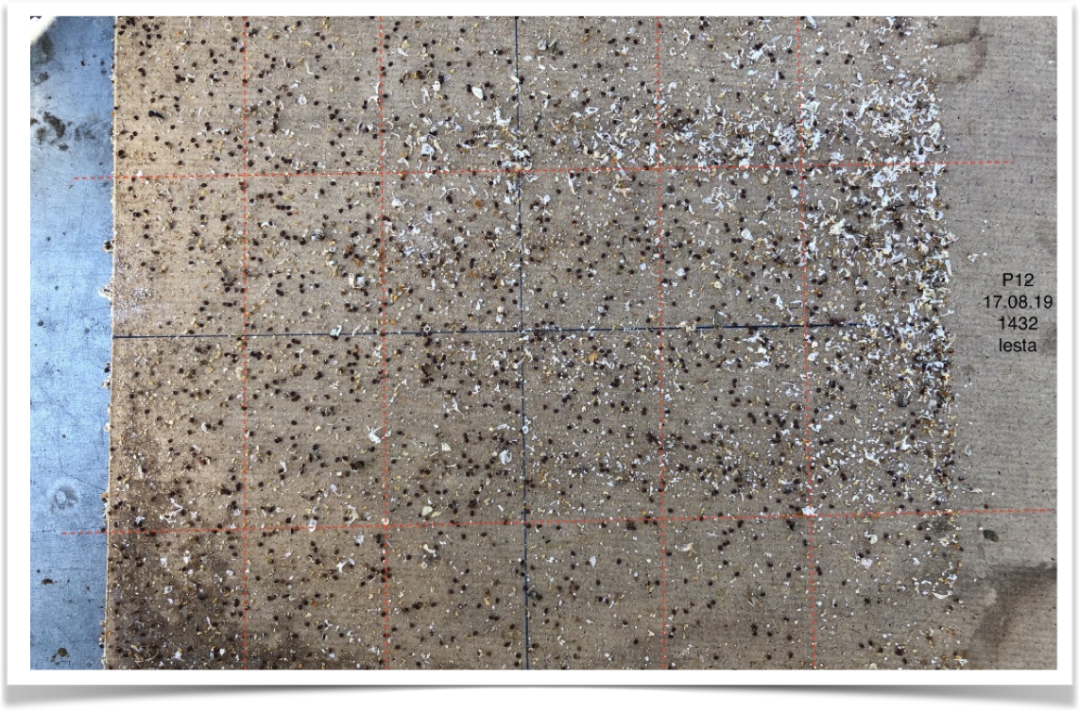

Slide 5
Mesilased ja viirused
Labor uuringud näitavad tugevat lesta invasiooni.
Parasitaarse stressi vähendamine.
Keemilise stressi vähendamine.
Kevad/suvised võtted lestasuse vähendamiseks.
Õigeaegne “sügisene” lestatõrje (juba augusti esimesel poolel).
Pea ka siin piiri - iga ravim on mürk.
Lestatõrje skeemi soovitus.

Slide 6
Mesilased ja viirused
Labor uuringud näitavad tugevat lesta invasiooni.
Parasitaarse stressi vähendamine. Parasitaarse stressi vähendamine.
Keemilise stressi vähendamine.
Kevad/suvised võtted lestasuse vähendamiseks.
Õigeaegne “sügisene” lestatõrje (juba augusti esimesel poolel).
Pea ka siin piiri - iga ravim on mürk.
Lestatõrje skeemi soovitus.

Slide 7
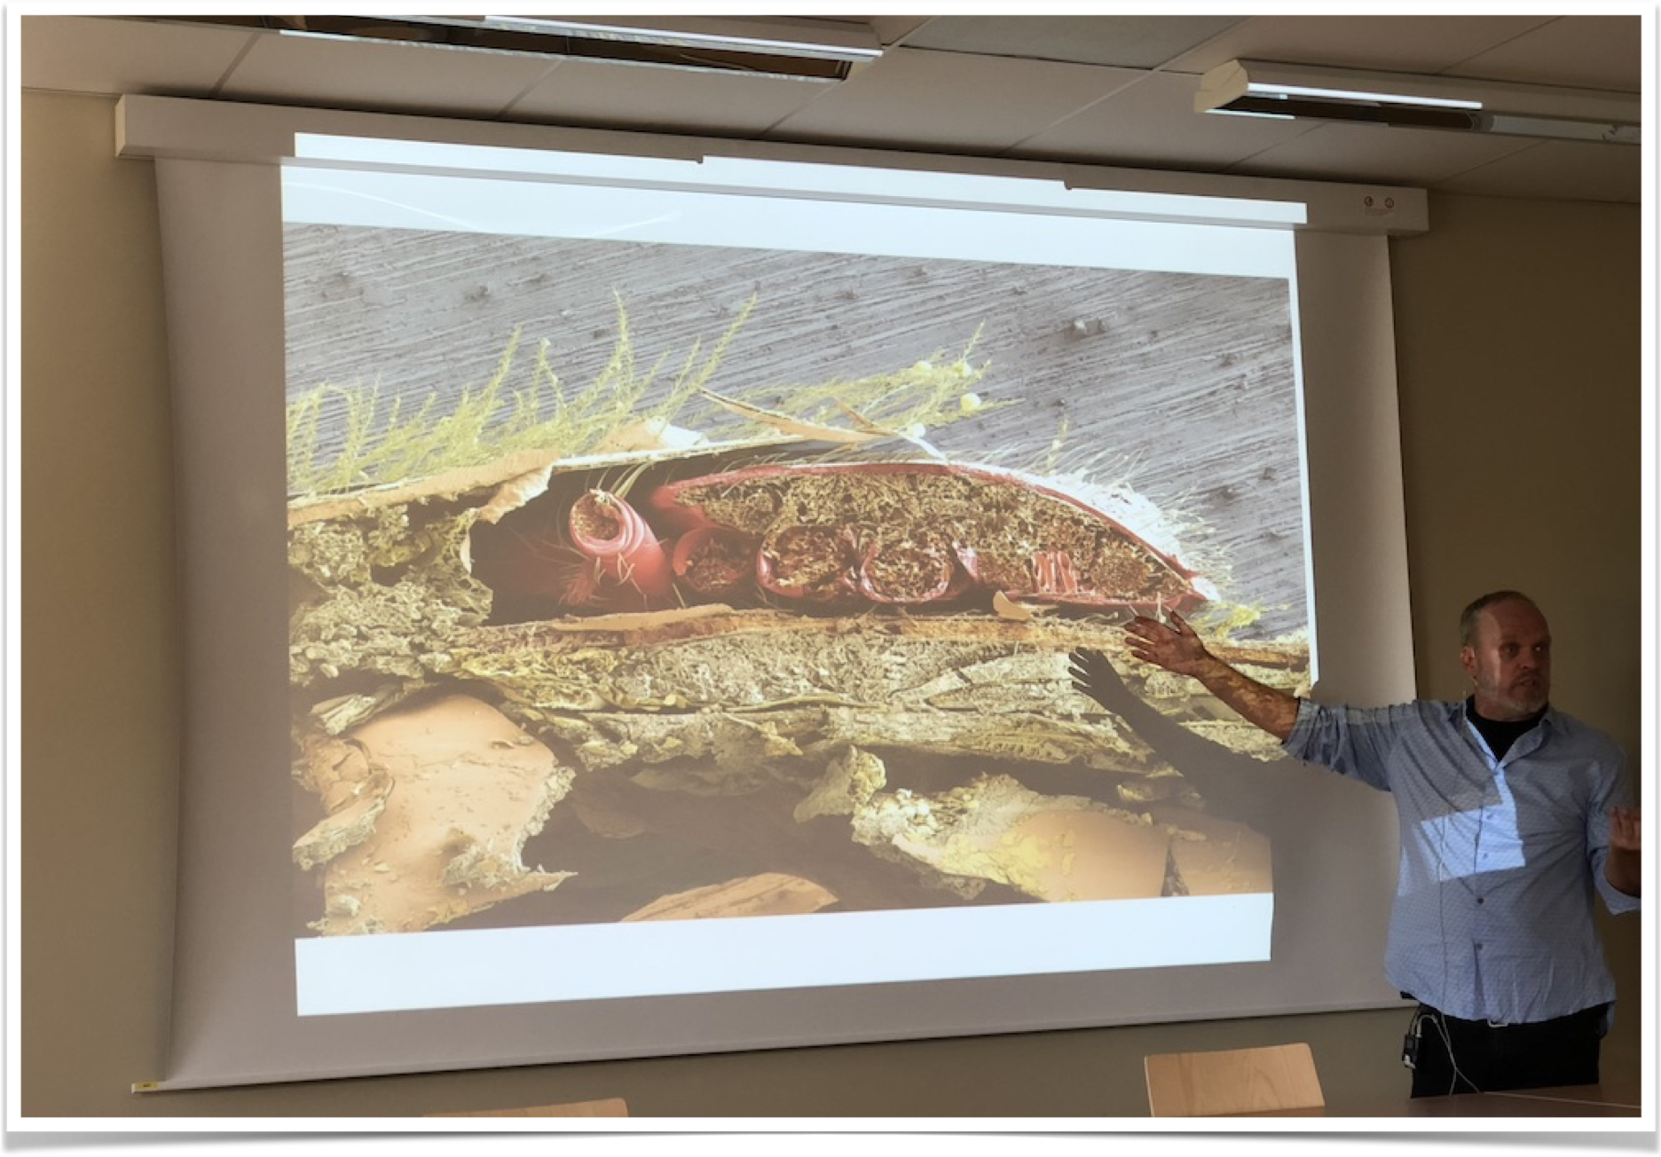
Mesilased ja viirused
Prof. Dennis vanEngelsdorp, University of Pennsylvania

Slide 8
Hagbard Räisi Põllu mesila EE25960 varroalestade loendus 2019.a.
KOKKU: | Apiguard | Ravi-päev | 13-Aug | 17 | 11 | 7 | 12 | 1 | 6 | 4 | 19 | 15 | 8 | Keskmine langemine
 | Siirup 6L (4,6kg) |  | kokku: | 5768 | 10467 | 16047 | 9589 | 454 | 1358 | 2062 | 6700 | 1310 | 2253 | 5601
84% |  |  |  | 714 | 3883 | 4842 | 4005 | 104 | 67 | 521 | 987 | 356 | 589
69,0 | oblikhappe aur | 1 | 14-Aug | 20 | 147 | 172 | 214 | 26 | 0 | 16 | 2 | 20 | 73 | 69,0
535,0 |  | 2 | 15-Aug | 239 | 1356 | 1703 | 1128 | 35 | 11 | 185 | 205 | 150 | 338 | 535,0
511,5 |  | 3 | 16-Aug | 240 | 1257 | 1583 | 1231 | 24 | 33 | 189 | 402 | 79 | 77 | 511,5
491,3 |  | 4 | 17-Aug | 215 | 1123 | 1384 | 1432 | 19 | 23 | 131 | 378 | 107 | 101 | 491,3
332,2 |  | 5 | 18-Aug | 191 | 750 | 1148 | 632 | 12 | 32 | 42 | 271 | 165 | 79 | 332,2
317,4 |  | 6 | 19-Aug | 265 | 791 | 1051 | 492 | 28 | 11 | 45 | 284 | 98 | 109 | 317,4
277,7 | Siirup 6L (4,6kg) | 7 | 20-Aug | 210 | 685 | 1001 | 341 | 14 | 16 | 39 | 324 | 86 | 61 | 277,7
193,6 |  | 8 | 21-Aug | 165 | 287 | 762 | 227 | 2 | 16 | 31 | 353 | 46 | 47 | 193,6
203,8 |  | 9 | 22-Aug | 276 | 244 | 669 | 284 | 3 | 43 | 39 | 374 | 42 | 64 | 203,8
229,8 | Apiguard | 10 | 23-Aug | 469 | 152 | 614 | 380 | 1 | 76 | 47 | 462 | 22 | 75 | 229,8
420,1 |  | 11 | 24-Aug | 629 | 171 | 653 | 847 | 19 | 148 | 92 | 1313 | 70 | 259 | 420,1
565,2 |  | 12 | 25-Aug | 927 | 741 | 1161 | 788 | 16 | 233 | 265 | 1138 | 107 | 276 | 565,2
447,7 |  | 13 | 26-Aug | 619 | 731 | 1168 | 645 | 24 | 174 | 204 | 605 | 107 | 200 | 447,7
282,2 |  | 14 | 27-Aug | 332 | 576 | 751 | 373 | 16 | 187 | 162 | 259 | 75 | 91 | 282,2
178,8 |  | 15 | 28-Aug | 121 | 391 | 559 | 203 | 12 | 122 | 102 | 186 | 55 | 37 | 178,8
111,6 |  | 16 | 29-Aug | 69 | 250 | 420 | 58 | 20 | 72 | 105 | 55 | 39 | 28 | 111,6
74,5 |  | 17 | 30-Aug | 56 | 141 | 349 | 42 | 8 | 38 | 58 | 24 | 16 | 13 | 74,5
46,8 |  | 18 | 31-Aug | 29 | 124 | 167 | 40 | 7 | 20 | 59 | 6 | 5 | 11 | 46,8
51,1 | Siirup 8L (6,1kg) | 19 | 1-Sep | 128 | 90 | 113 | 59 | 10 | 18 | 60 | 13 | 5 | 15 | 51,1
49,5 | Apiguard | 20 | 2-Sep | 151 | 39 | 215 | 18 | 5 | 7 | 27 | 7 | 3 | 23 | 49,5
44,1 |  | 21 | 3-Sep | 77 | 77 | 117 | 32 | 13 | 2 | 50 | 7 | 1 | 65 | 44,1
40,4 |  | 22 | 4-Sep | 113 | 58 | 81 | 26 | 12 | 24 | 41 | 4 | 3 | 42 | 40,4
34,9 |  | 23 | 5-Sep | 103 | 47 | 28 | 34 | 36 | 22 | 18 | 5 | 3 | 53 | 34,9
21,0 |  | 24 | 6-Sep | 40 | 15 | 32 | 28 | 21 | 10 | 13 | 2 | 3 | 46 | 21,0
14,7 |  | 25 | 7-Sep | 22 | 47 | 32 | 6 | 6 | 3 | 7 | 1 | 1 | 22 | 14,7
15,5 |  | 26 | 8-Sep | 28 | 42 | 29 | 4 | 9 | 9 | 8 | 1 | 1 | 24 | 15,5
11,4 |  | 27 | 9-Sep | 12 | 35 | 24 | 11 | 10 | 3 | 1 | 6 | 1 | 11 | 11,4
11,5 | siirup 5L | 28 | 10-Sep | 7 | 39 | 22 | 9 | 17 | 1 | 6 | 5 | 0 | 9 | 11,5
8,4 |  | 29 | 11-Sep | 7 | 25 | 14 | 2 | 16 | 2 | 11 | 5 | 0 | 2 | 8,4
5,1 | Ravi lõpp | 30 | 12-Sep | 2 | 25 | 12 | 0 | 5 | 1 | 2 | 2 | 0 | 2 | 5,1
5,0 | Viimane lugemine | 31 | 13-Sep | 6 | 11 | 13 | 3 | 8 | 1 | 7 | 1 | 0 | 0 | 5,0

Slide 10
Hagbard Räisi Põllu mesila EE25960 varroalestade loendus 2019.a.
 | Apiguard | Ravi-päev | 13-Aug | 17 | 11 | 7 | 12 | 1 | 6 | 4 | 19 | 15 | 8 | Keskmine langemine
 | Siirup 6L (4,6kg) |  | kokku:
 | Viimane lugemine | 31 | 13-Sep | 6 | 11 | 13 | 3 | 8 | 1 | 7 | 1 | 0 | 0 | 5,0
 | Oblikhappe tilgutamine |  | 24-Oct
 |  | 1 | 25-Oct | 0 | 0 | 0 | 0 | 0 | 0 | 0 | 0 | 0 | 2 | 0,2
 |  | 2 | 26-Oct | 10 | 1 | 1 | 0 | 10 | 0 | 2 | 0 | 0 | 2 | 2,6
 |  | 3 | 27-Oct | 10 | 1 | 0 | 0 | 7 | 0 | 0 | 0 | 0 | 1 | 1,9
 |  |  | Oblika summad: | 20 | 2 | 1 | 0 | 17 | 0 | 2 | 0 | 0 | 5 | 4,7
10000 | 0,0006 |  |  | 0,0020 | 0,0002 | 0,0001 | 0,0000 | 0,0017 | 0,0000 | 0,0002 | 0,0000 | 0,0000 | 0,0005 | 0,0005

Slide 11
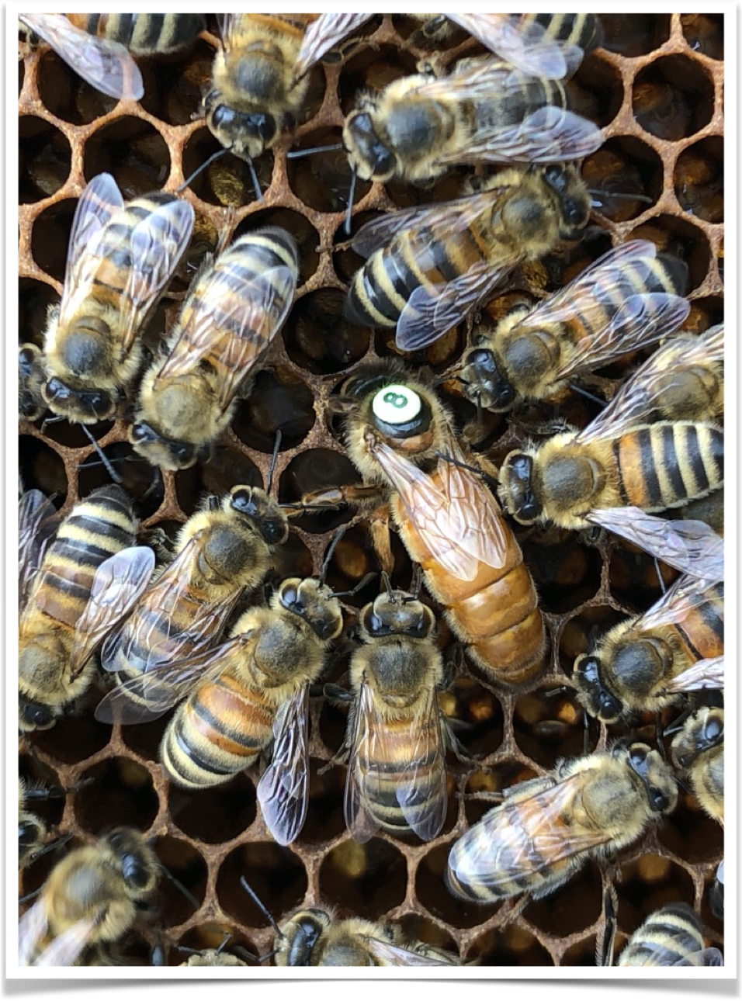
Tänan kuulamast!
KÜSIMUSED???

